Slide 1


ZÁKLADNÍ INFORMACE o APLIKACI MS2021+
3. výzva IROP – Kybernetická bezpečnost – SC 1.1 (MMR)
4. výzva IROP – Kybernetická bezpečnost – SC 1.1 (PR)
5. výzva IROP – Kybernetická bezpečnost – SC 1.1 (ČR)
Praha, 22. 8. 2022

Slide 2

ObsaH
Úvod – ISKP21+
HW a SW požadavky
Registrace do ISKP21+
Komunikace – depeše
Novinky v ISKP21+
Žádost o podporu (založení, vyplňování, uživatelské role, plná moc, finanční záložky, SDP, podání)
Modul VZ
Jaké dokumenty při práci s ISKP21+ využít a na koho se obrátit s technickými problémy?

Slide 3

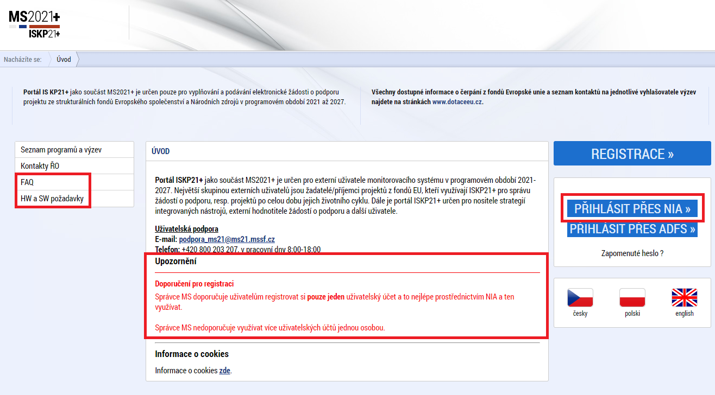
Úvod – ISKP21+
informační systém koncového příjemce
adresa: https://iskp21.mssf.cz/

Slide 4
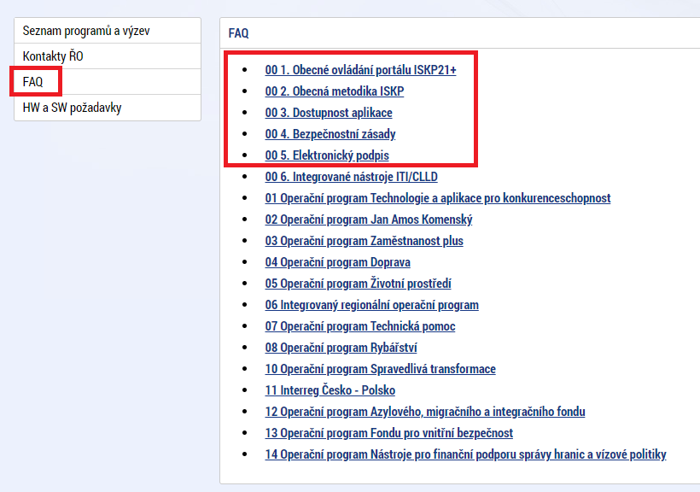
FAQ

Slide 5
HW a SW POŽadavky
Podporované operační systémy – pouze výrobcem podporované desktopové verze OS MS Windows a Apple macOS.
Podporované prohlížeče – Google Chrome, Edge, Mozilla Firefox.
V prohlížeči musí být zapnutý JavaScript.
Musí být nainstalované komponenty Crypto Native App a Crypto Web Extension – postup instalace je uveden v kapitole 3 příručky Postup pro podání žádosti o podporu v MS2021+ a také ve FAQ Elektronický podpis.
Minimální rozlišení monitoru 1366 x 768 bodů.
Test kompatibility prohlížeče a elektronického podpisu: https://www.mssf.cz/testappbeta/check_client.aspx.

Slide 6
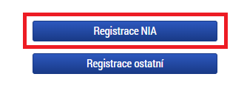
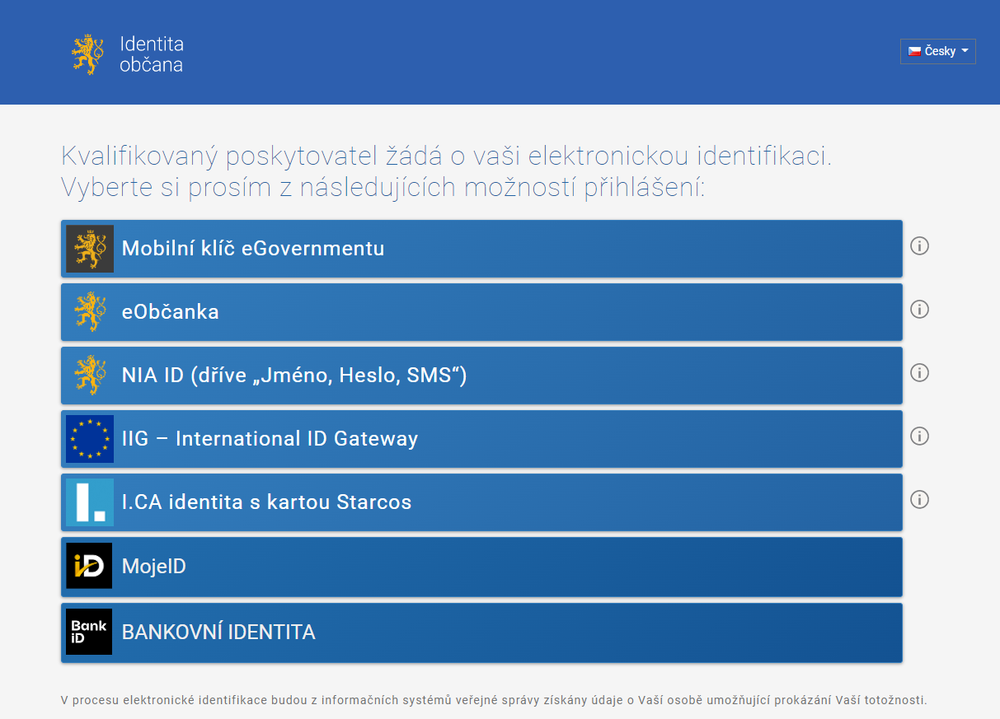
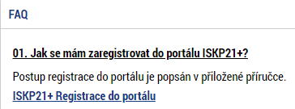
Registrace do iskp21+
Doporučujeme registraci přes NIA:
Registrace NIA (Kapitola 1.2 Postup pro podání žádosti o podporu v MS2021+):

Slide 7
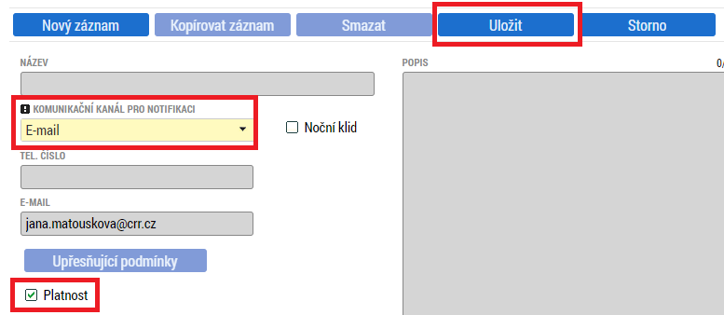
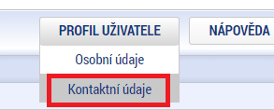
Komunikace - depeše
Depeše
  elektronické zprávy, prostřednictvím kterých probíhá komunikace mezi uživateli MS2021+ (uživatelské depeše),
  informují uživatele o změnách na projektu (např. výsledek hodnocení, změna stavu projektu, vydání právního aktu atd.) a upozorňují na lhůty podání (žádost o platbu, zpráva o realizaci), jedná se o systémové depeše, na které se neodpovídá.
Nastavení notifikací (upozornění) na příchozí depeše:
  Profil uživatele (tlačítko vpravo nahoře), vyberte možnost Kontaktní údaje, poté vyplňte e-mail, mobil nebo obojí, vyplňte „fajfkou“ checkbox „Platnost“ a uložte.:

Slide 8
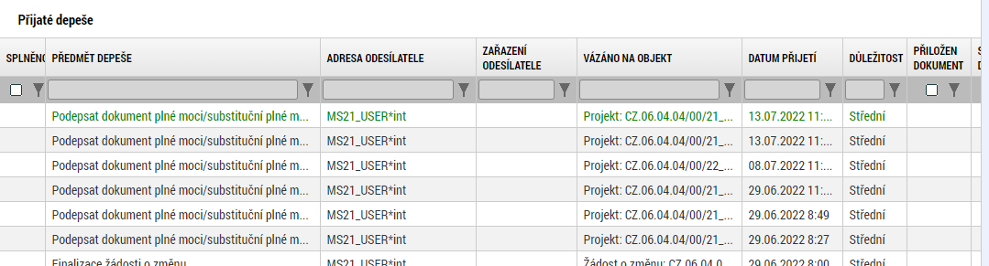
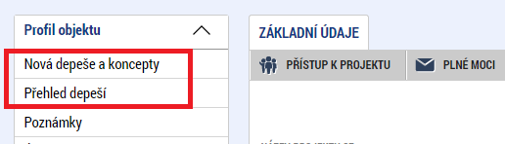
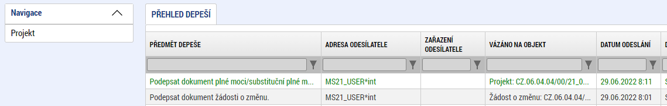
Komunikace - depeše
Depeše na nástěnce – všechny doručené depeše přihlášeného uživatele.
Depeše na projektové žádosti – přehled depeší vztahujících se k danému projektu.
Depeši neodesílejte z nástěnky!!! (depeše by nebyla navázána na žádný projekt ani další objekty).

Slide 9
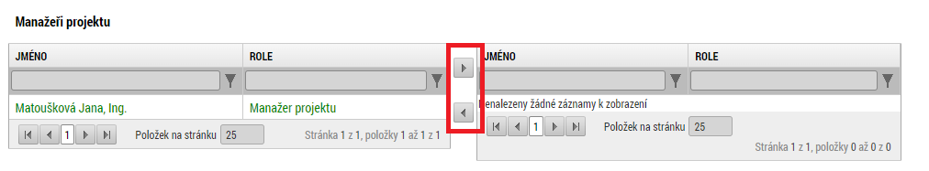
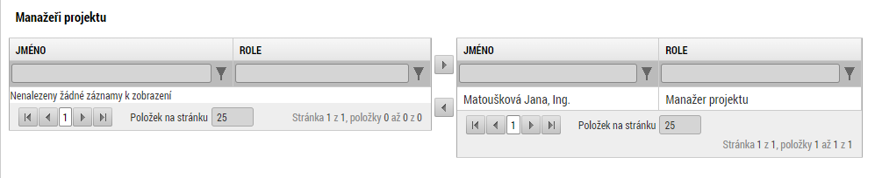
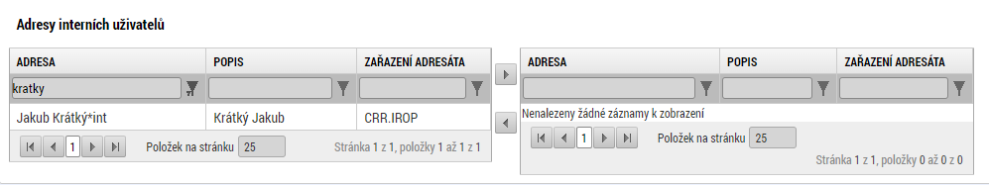
Depeše – výběr adresáta
Odeslání depeše – adresáti se vybírají tak, že se označí daný uživatel (tím se obarví zeleně) a pomocí horní šipky se přesune zleva doprava (adresát se odebere přesunutím zprava doleva kliknutím na dolní šipku).

Slide 10
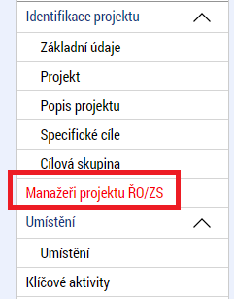
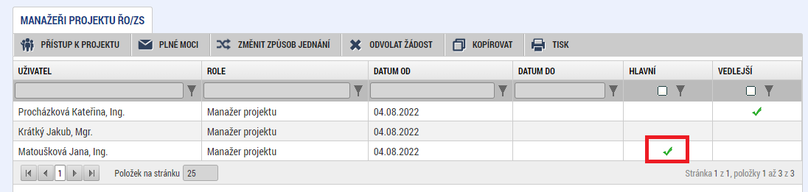
Novinky v ISKP21+
Zrušena povinnost předkládat CBA a sledovat příjmy v projektu;
způsob podání – pouze ruční;
zrušena záložka Etapy;
nová záložka Manažeři projektu ŘO/ZS;
nová záložka Specifické datové položky (SDP);
zjednodušení vyplňování záložky Rozpočet projektu;
samostatný modul VZ;
za okamžik doručení depeše se považuje přihlášení jakéhokoliv uživatele do ISKP21 s přístupem na projekt;
žádost o přezkum – nejen proti výsledku hodnocení, ale také proti výběru projektů, lze podat i opakovanou žádost.

Slide 11
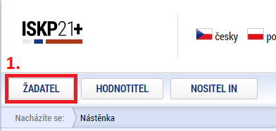
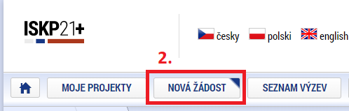
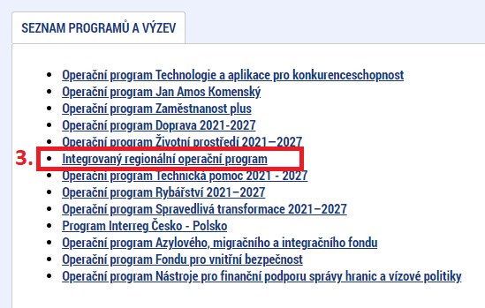
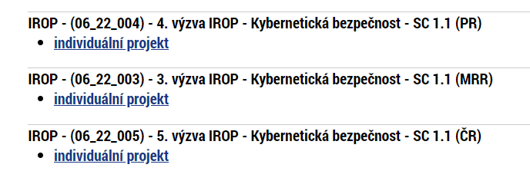
Projektová žádost - založení
1. Po přihlášení zvolte tlačítko Žadatel;
2. Následně tlačítko Nová žádost;
3. Vyberte operační program – Integrovaný regionální operační program;
4. Vyberte příslušnou výzvu – tím se založí nová projektová žádost.

Slide 12
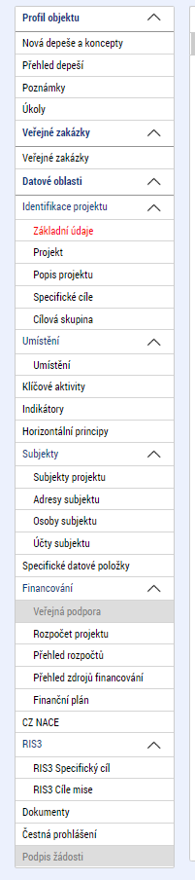
Projektová žádost - vyplňování
Uživatelská příručka Postup pro podání žádosti o podporu v MS2021+ https://irop.mmr.cz/cs/vyzvy-2021-2027/vyzvy/3vyzvairop.
Rozlišení polí:
  žlutá – povinná,
  šedivá – „nepovinná“,
  bílá – needitovatelná, vyplňují se automaticky.
Projektovou žádost doporučujeme vyplňovat postupně dle příručky od horních záložek k poslední záložce Podpis žádosti – jednotlivé záložky mají na sebe vazby (např. specifické cíle, finanční záložky apod.).
Záložka Podpis žádosti bude aktivní až po finalizaci žádosti.

Slide 13
Projektová žádost – uživatelské role
Záložka Přístup k projektu;
Správce přístupů – zakladatel projektové žádosti (může být změněno), přidává/odebírá nové uživatele a přiděluje/odebírá jim role, zadává plné moci;
Editor – může projekt editovat, ale nemůže jej elektronicky podepsat (stejně jako další úlohy – např. ŽoZ, ŽoP/ZoR);
Čtenář – na projektovou žádost má pouze možnost náhledu, nic nemůže editovat;
Signatář – elektronicky podepisuje projektovou žádost a další úlohy, provádí storno finalizace;
Zmocněnec – na základě plné moci může úlohy podepisovat stejně jako signatář, provádí storno finalizace.
DOPORUČENÍ – pokud žádost o podporu za žadatele bude zpracovávat externí subjekt, doporučuje se žadateli, aby měl k žádosti o podporu přidělen přístup s rolí Správce přístupů (aby nepřišel o přístup k projektu). Externí subjekt by měl mít roli Zástupce správce přístupů.

Slide 14
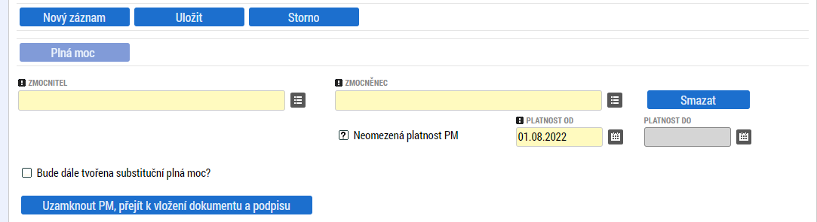
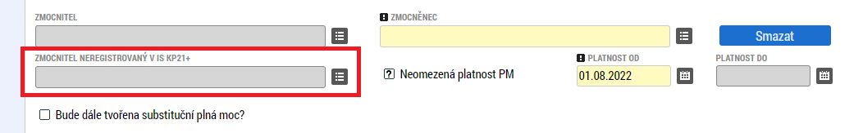
Projektová žádost – Plná moc
Záložka Plné moci.
Plnou moc může vložit pouze uživatel s rolí Správce přístupů nebo Zástupce správce přístupů.
Uživatel vybere z číselníku zmocnitele a zmocněnce (dle zadání na záložce Přístup k projektu), v případě že je zadaný signatář bez registrace v ISKP21+, objeví se další pole:

Slide 15
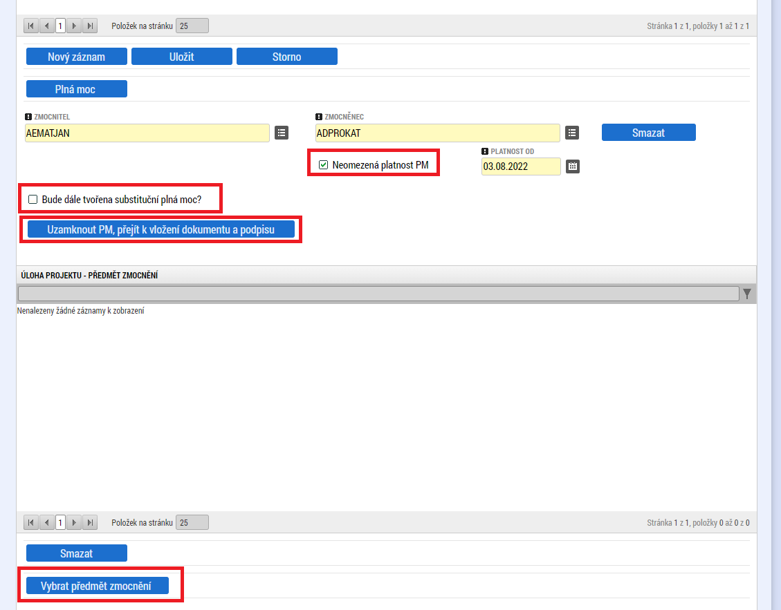
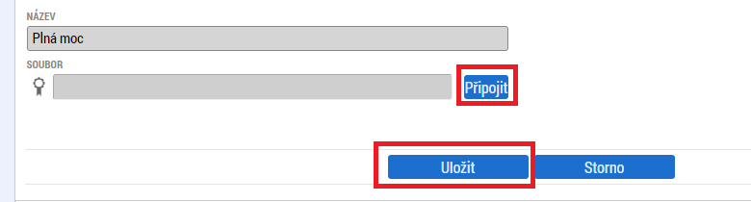
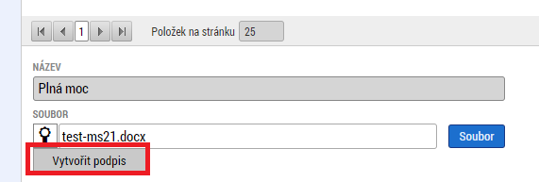
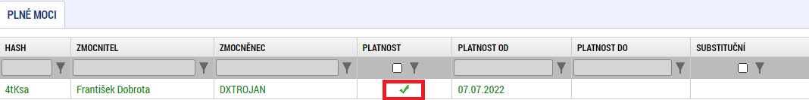
Projektová žádost – plná moc
Po vložení plné moci je nutné dokument elektronicky podepsat
  pokud jsou zmocnitel i zmocněnec zaregistrovaní v ISKP21+, tak plnou moc musí podepsat oba, aby byla platná;
  pokud je signatář neregistrovaný v ISKP21+, plnou moc podepisuje pouze zmocněnec.

Slide 16
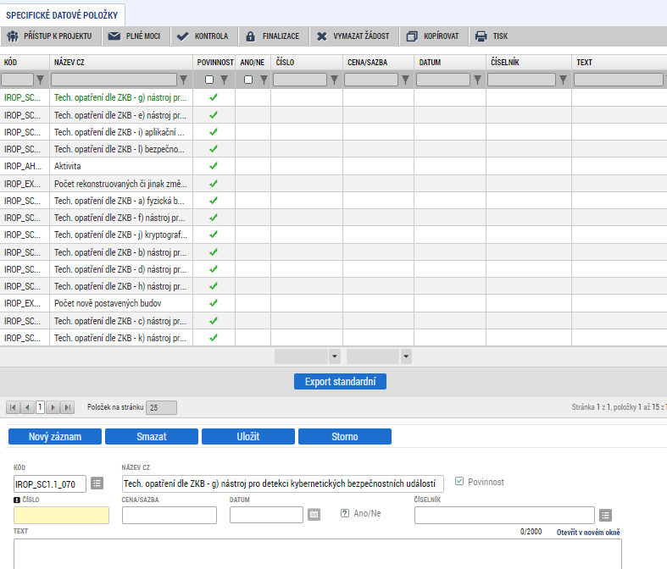
Specifické datové položky (SDP)
SDP byly zapracovány za účelem monitorování specifických údajů na projektu v rámci každé výzvy.
V poli Popis je vždy uveden návod, jak SDP vyplnit.
Povinné SDP – jejich seznam se zobrazuje po otevření záložky SDP:

Slide 17
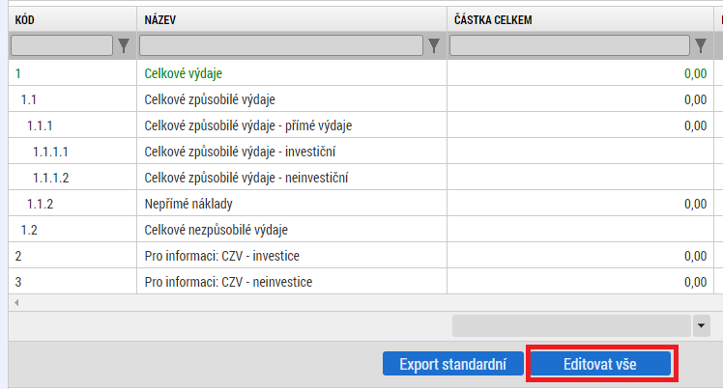
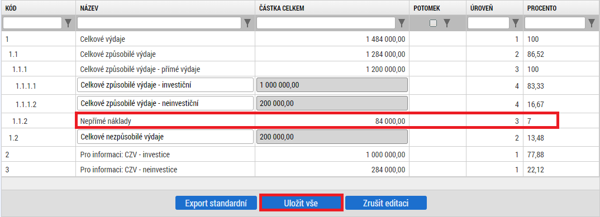
finanční záložky – Rozpočet projektu
Žadatel klikne na tlačítko Editovat vše a vyplní editovatelné položky rozpočtu ve sloupci Částka celkem – celkové způsobilé výdaje investiční/neinvestiční, celkové nezpůsobilé výdaje.
Následně klikne na tlačítko Uložit vše a automaticky se naplní pol. 1.1.2 Nepřímé náklady, která je stanovena na 7 % z pol. 1.1.1 Celkové způsobilé výdaje – přímé výdaje.

Slide 18
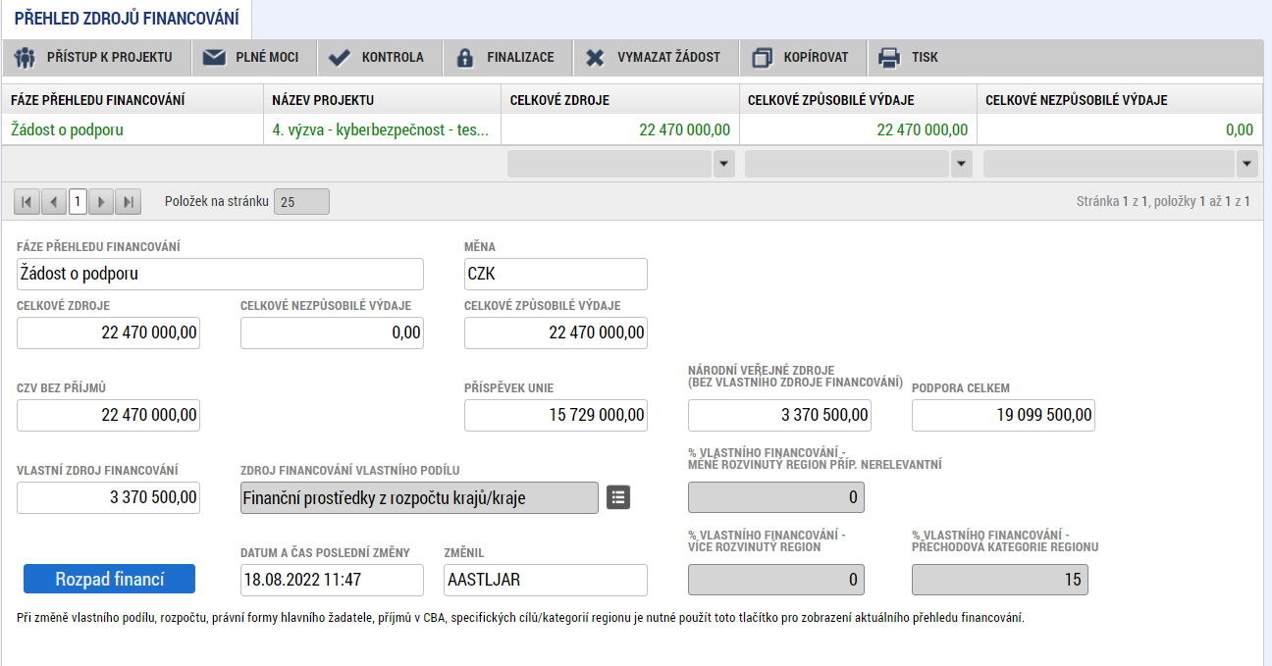
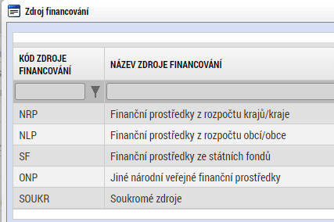
finanční záložky – Přehled zdrojů financování
V případě, že nedojde k naplnění DP % vlastního financování doplní žadatel dle tab. v kap. 3.1 Struktura financování SPŽP
U 3. a 4. výzvy musí být vlastní podíl uveden v DP dle typu regionu (MMR,PR) realizace s uvedením procentního podílu dle právní formy subjektu žadatele. U 5. výzvy se plní procentními podíly pro všechny typy regionů
Klikne se na tlačítko Rozpad financí, čímž se záložka naplní a uloží se.

Slide 19
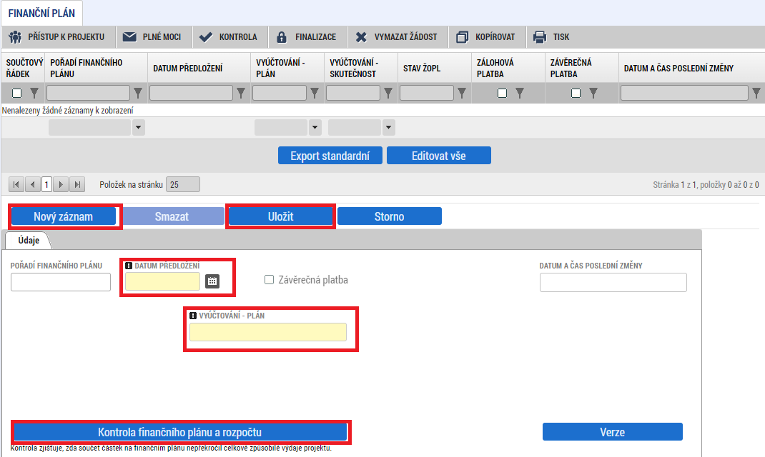
finanční záložky – Finanční plán
Přes tlačítko Nový záznam je nutné zadat finanční plán předkládání ŽoP a ZoR.
Vyplňte pole Datum předložení (právě 20. pracovní den od ukončení sledovaného období) a Vyúčtování – plán.
Suma částek na záložce Finanční plán se musí rovnat částce celkových způsobilých výdajů na záložce Rozpočet projektu, což je možné zkontrolovat tlačítkem Kontrola finančního plánu a rozpočtu.

Slide 20
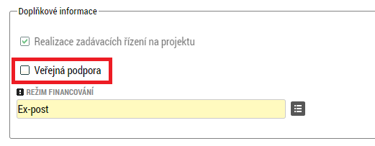
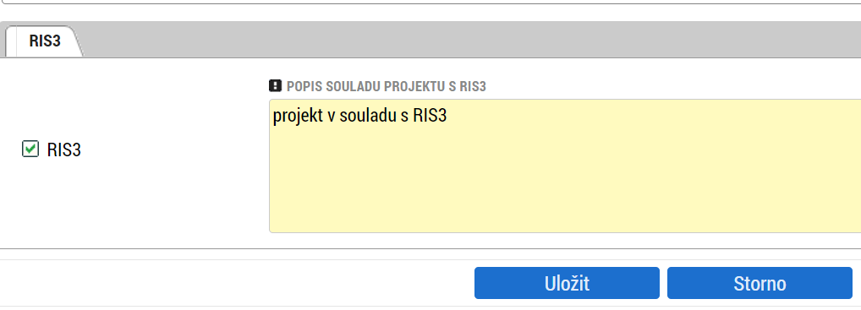
Projektová žádost – ostatní
Záložka Projekt
checkbox Veřejná podpora – zaškrtnou žadatelé poskytující služby OHZ dle rozhodnutí 2012/21/EU
Karta RIS3 - zaškrtnout checkbox a do popisného pole napsat „Projekt je v souladu s RIS3“

Slide 21
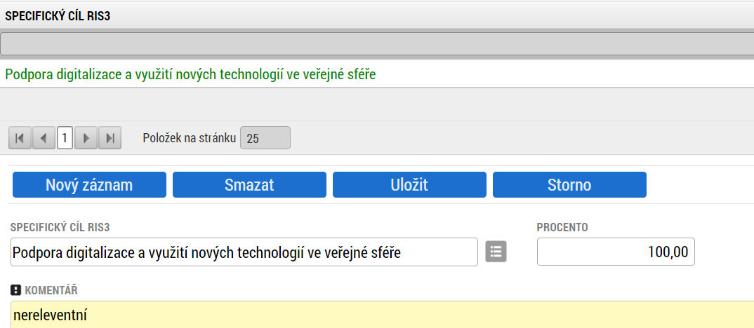
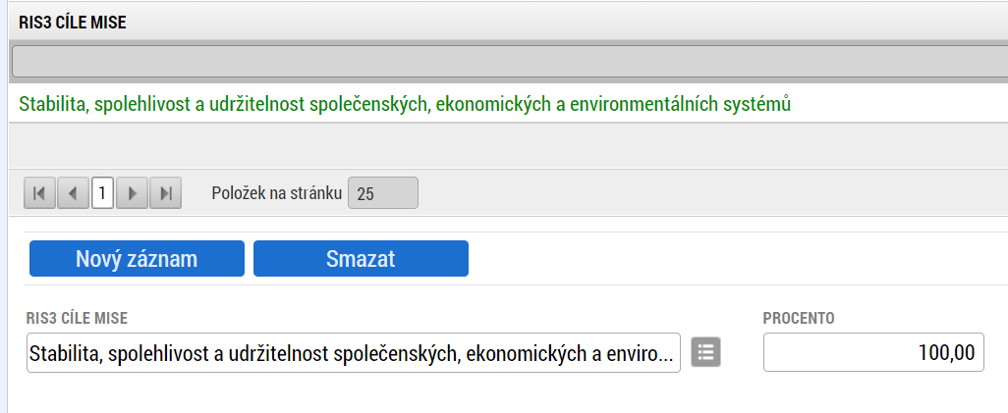
Projektová žádost – ostatní
Vyplněním se zaktivní záložky:
RIS3 Specifický cíl – vybrat hodnotu „Podpora digitalizace a využití nových technologií ve veřejné sféře“ a do komentáře doplnit „Nerelevantní“
RIS3 Cíle mise – vybrat hodnotu „Stabilita, spolehlivost a udržitelnost společenských, ekonomických a environmentálních systémů“. DP procento se automaticky vyplní na hodnotu 100.

Slide 22
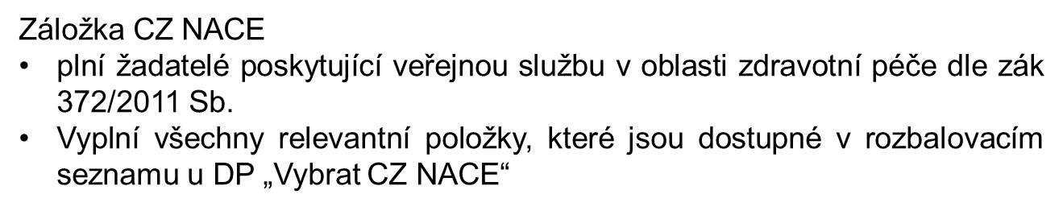
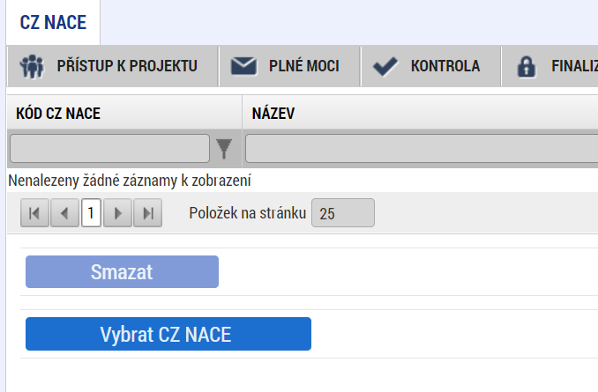


Slide 23
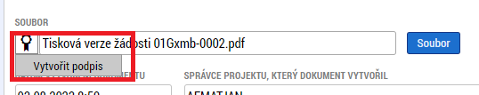
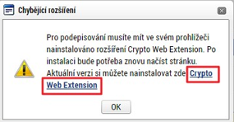
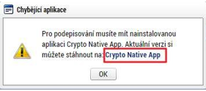
Projektová žádost – finalizace a elektronický podpis
Záložka Základní údaje – pole Způsob jednání – možnosti Podepisuje jeden signatář nebo Podepisují všichni signatáři.
Po vyplnění všech záložek je možné pomocí tlačítka „Finalizace“ projektovou žádost finalizovat a jakmile se vygeneruje tisková verze, lze žádost podepsat.
Platnost certifikátu musí být v době podpisu minimálně ještě 3 dny.
Pro podpis je nutné mít nainstalované doplňky Crypto Web Extension a Crypto Native App.
V případě, že doplňky nejsou nainstalované, systém na to upozorní a přes odkaz je možné je stáhnout:

Slide 24
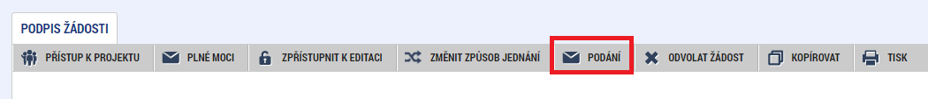
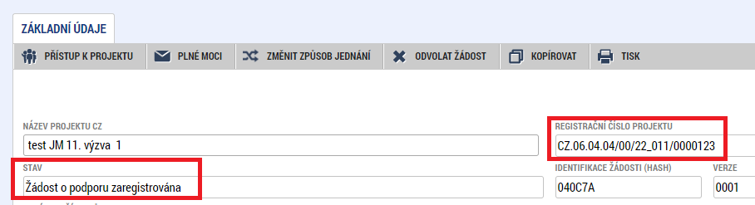
Projektová žádost – ruční podání
Na všech výzvách je umožněno pouze ruční podání, tzn. že po finalizaci a podepsání žádosti je nutné kliknout na tlačítko „Podání“:
Po úspěšném podání/zaregistrování (stav je Žádost o podporu zaregistrována) bude projektové žádosti přiřazeno registrační číslo - je uvedeno na záložce „Základní údaje“:
Poté bude k projektu přiřazen manažer projektu z Centra pro regionální rozvoj České republiky, který o této skutečnosti žadatele informuje depeší.

Slide 25
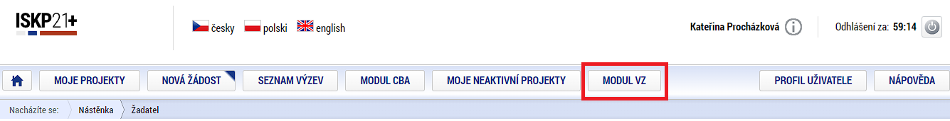
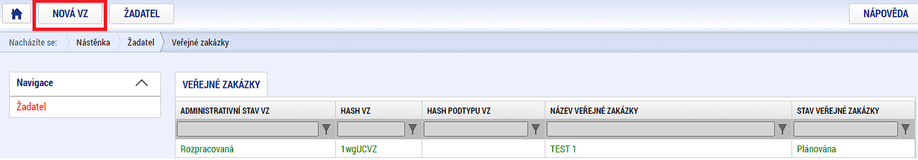
Modul VZ
Veřejné zakázky se zadávají v samostatném modulu a následně se k nim navazuje projekt. VZ včetně dokumentace se do ISKP21+ zadává pouze jednou, i když se týká více projektů, příp. i projektů různých operačních programů.
VZ se vyplní podle postupu v Uživatelské příručce pro práci v MS2021+ - Veřejné zakázky v ISKP.

Slide 26
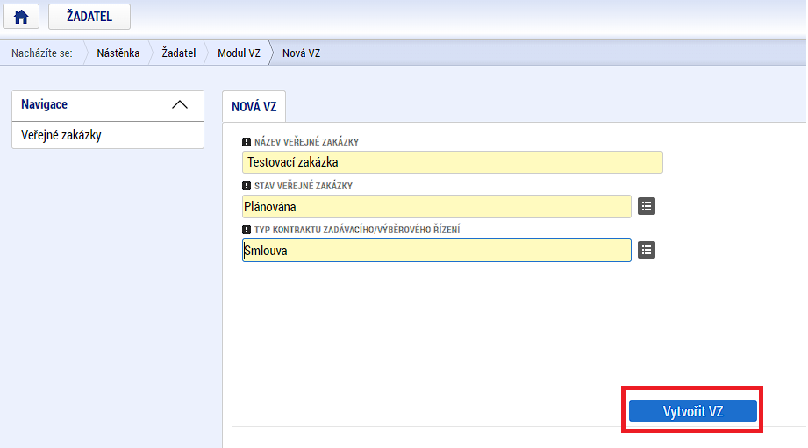
Modul VZ
Po stisknutí tlačítka „Vytvořit VZ“ se v přehledu „Veřejné zakázky“ vytvoří nový řádek VZ ve stavu „Rozpracovaná“. Rozkliknutím tohoto řádku se VZ otevře a je možné ji upravovat, finalizovat a podat.
Po podání VZ je možné ji opět kdykoliv editovat pomocí tlačítka „Zpřístupnit k editaci“.

Slide 27
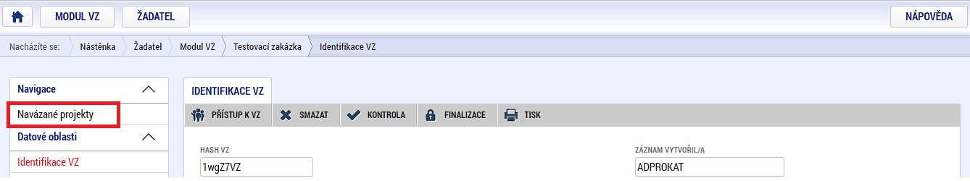
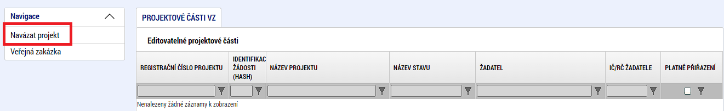
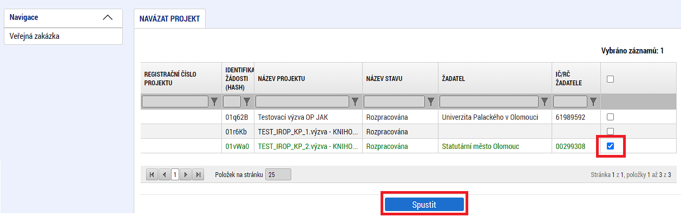
Modul VZ – navázání VZ na projekt

Slide 28
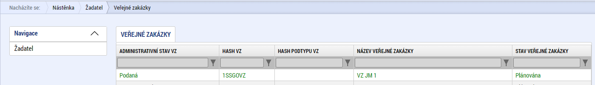



Modul VZ - depeše
Navázání depeše na konkrétní VZ – depeše se musí odeslat z projektové části VZ

Slide 29
Jaké dokumenty využít a na koho se obrátit s technickými problémy?
Dokumenty pro vyplnění žádosti o podporu v ISKP21+:
https://irop.mmr.cz/cs/vyzvy-2021-2027/vyzvy/3vyzvairop
https://irop.mmr.cz/cs/ms-2021
Postup pro podání žádosti o podporu v MS2021+
Příloha č. 1 Specifických pravidel – Metodické listy indikátorů
Postup pro zadání veřejné zakázky
Na koho se obracet v případě technických problémů:
S technickými problémy se obracejte na administrátory monitorovacího systému v místě realizace projektu.
V případě jejich nezastižení se můžete obrátit na kteréhokoliv jiného administrátora – kontakty - https://www.crr.cz/kontakty/kontakty-na-administratory-monitorovaciho-systemu/.
Administrátory prosím kontaktujte pouze e-mailem nebo telefonicky – ne prostřednictvím depeše a ne přes konzultační servis.

Slide 30

Děkuji Vám za pozornost.
Ing. Jaroslav Stluka, administrátor monitorovacího systému
Centrum pro regionální rozvoj České republiky
Územní odbor pro Jihočeský kraj
E-mail: jaroslav.stluka@crr.cz
Telefon: 703 186 862

